Slide 1
往下扎根，向上結果
牧場第一華人浸信會
FCBC Rancho Cucamonga
08/16/2026 (Sunday)
秦民輝牧師

Slide 2
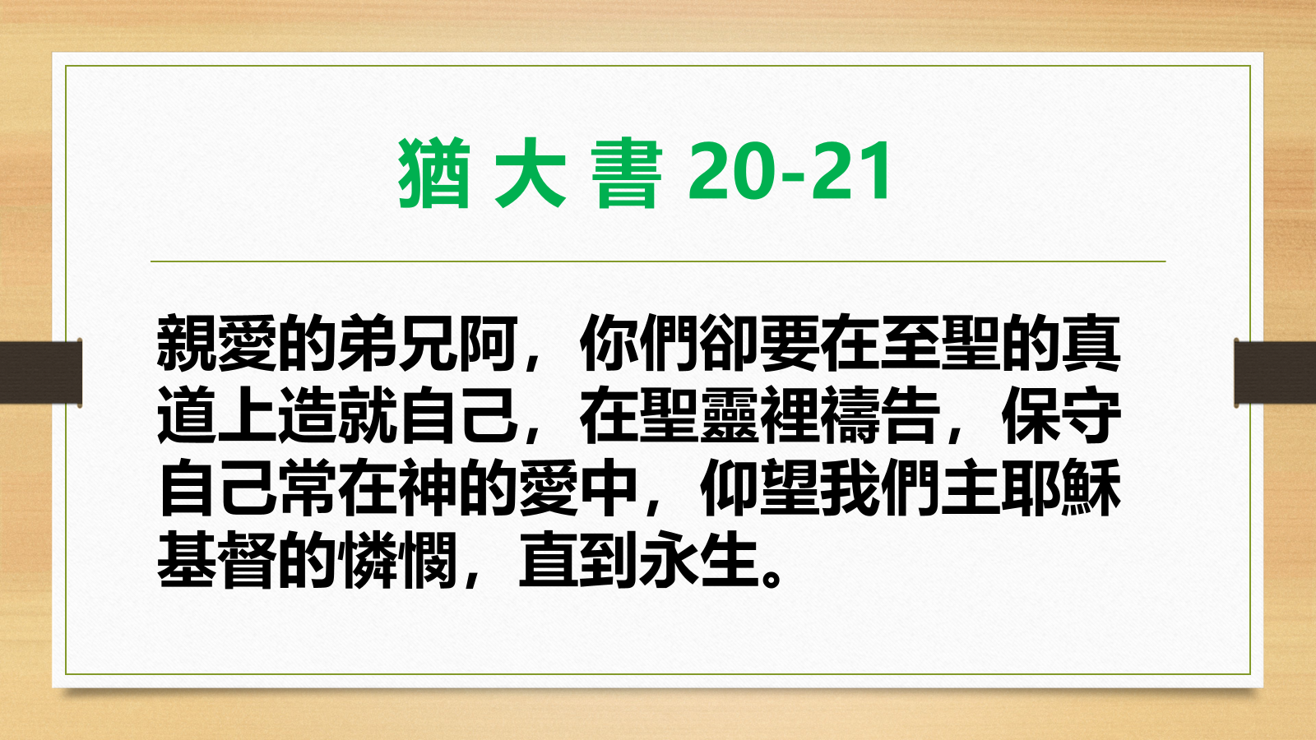

Slide 3
大家一齊把這兩節經文背下來
選猶大書… 三個原因
  新約最短的一卷， 只有廿五節 ， 希腊原文只有一千字左右， 認真地把它唸完也只有廿五節，很有成就感(66 份之一)
  配合主題 “建造”
  對我們今天在廿一世紀教會是極大的提醒及借鑑

Slide 4
猶大書之建造自己系列
親愛的弟兄阿、你們卻要在 ….
(一) 在至聖的真道上造就自己
(二) 在聖靈裡禱告
(三) 保守自己常在神的愛中
(四) 仰望我們主耶穌基督的憐憫
直到永生

Slide 5
在真道上造就自己
猶 20-21
08.10.2026

Slide 6
讀其書, 先知其人
作者自我簡單介召：
  耶穌基督的僕人
  雅各的弟兄猶大
  寫信給那被召、在父 神裡蒙愛、為耶穌基督保守的人。

Slide 7
猶大
是耶穌的弟弟 (自我介紹中沒有提)
  他在主未復活之前是未信他哥哥就是彌賽亞，就是基督 (參 約7:3-8)
  及至主復活後， 他才知道自己的長兄實在是神的兒子， 就歸信了祂。 及後更加入使徒的祈禱團中， 與他們同心合意在耶路撒冷禱告 (徒1:14)

Slide 8
為什麼猶大要寫此信？
背景
第一世紀末葉，異端邪說在教會中橫行，猖獗地散播誘惑人心之謬論
教會信徒在信仰上妥協、甚至變質
從而使信徒道德腐化， 每況愈下，過著放縱情慾的生活

Slide 9
動機及目的
為了力挽狂瀾
猶大在書中力斥假教訓的錯謬
同時力勸信徒要在「 至聖的真道上造就自己… 以致不失腳 」

Slide 10
要在至聖的真道上造就自己
1). 要在 至聖的真道上 造就自己
2). 要在 至聖的真道上造就自己
3). 要在至聖的真道上 造就自己

Slide 11
至聖真道 vs 末世文化
1). 要在至聖的真道上造就自己
  聖靈的寶劍 (弗6:17 下)
  勝撒旦之道 (啟12:10)
    弟兄勝過他、是因羔羊的血、和自己所見證的道， 他們雖至於死、也不愛惜性命。

Slide 12
我還有末了的話、你們要靠著主、倚賴他的大能大力、作剛強的人。要穿戴神所賜的全副軍裝、就能抵擋魔鬼的詭計。因我們並不是與屬血氣的爭戰、乃是與那些執政的、掌權的 、 管轄這幽暗世界的、以及天空屬靈氣的惡魔爭戰。

Slide 13
拿著聖靈的寶劍、就是 神的道．
所以要拿起 神所賜的全副軍裝、好在磨難的日子、抵擋仇敵、並且 成就了一切、還能站立得住。所以要站穩了、用真理當作帶子束腰、用公義當作護心鏡遮胸． 用平安的福音、當作預備走路的鞋穿在腳上．此外又拿著信德當作籐牌、可以滅盡那惡者一切的火箭 ．並戴上救恩的頭盔、拿著聖靈的寶劍、就是 神的道．

Slide 14
拿著聖靈的寶劍、就是 神的道
神的道是活潑的, 是有功效的，比一切兩刃的劍更快，甚至魂與靈，骨節與骨髓，都能刺入、剖開，連心中的思念和主意都能辨明。並且被造的沒有一樣在他面前不顯然的；原來萬物在那與我們有關係的主眼前，都是赤露敞開的。(希伯來書 4:12-13)

Slide 15
建造自己
1). 要在至聖的真道上造就自己
2). 要在至聖的真道上造就自己
3). 要在至聖的真道上 造就自己

Slide 16
建造自己
1). 要在至聖的真道上造就自己
2). 要在至聖的真道上造就自己
3). 要在至聖的真道上 造就自己

Slide 17
所以, 憑著他們的果子就可以認出他們來
你們要進窄門。因為引到滅亡，那門是寬的，路是大的，進去的人也多；引到永生，那門是窄的，路是小的，找著的人也少。你們要防備假先知。他們到你們這裡來，外面披著羊皮，裡面卻是殘暴的狼。憑著他們的果子，就可以認出他們來。荊棘上豈能摘葡萄呢？蒺藜裡豈能摘無花果呢？這樣，凡好樹都結好果子，惟獨壞樹結壞果子。好樹不能結壞果子；壞樹不能結好果子。凡不結好果子的樹就砍下來，丟在火裡。所以， 憑著他們的果子就可以認出他們來。
凡稱呼我主阿，主阿的人不能都進天國；惟獨遵行我天父旨意的人才能進去。當那日必有許多人對我說：主阿，主阿，我們不是奉你的名傳道，奉你的名趕鬼，奉你的名行許多異能麼？我就明明的告訴他們說：我從來不認識你們，你們這些作惡的人，離開我去罷！(馬太福音 7:13-23)

Slide 18
馬太福音 7:22-29
所以，凡聽見我這話就去行的，好比一個聰明人，把房子 蓋在 磐石上； 雨淋，水沖，風吹，撞著那房子，房子總不倒塌，因為根基立在磐石上。 凡聽見我這話不去行的，好比一個無知的人，把房子蓋在 沙土上；雨淋，水沖，風吹，撞著那房子，房子就倒塌了，並且倒塌得很大。耶穌講完了這些話，眾人都希奇他的教訓；因為他教訓他們，正像有權柄的人，不像他們的文士。

Slide 19
凡稱呼我主阿，主阿的人不能都進天國, 惟獨遵行 我天父旨意的人才能進去。(馬太福音7:21)
聽見 … 不去行 …
蓋 在沙土上 (也是行, 不過…)
當那日必有許多人對我說：主 阿，主阿，我們不是奉你的名傳道，奉你的名趕鬼，奉你的名行 許多異能麼？我就明明的告訴他們說：我從來不認識你們，你們這些作惡的人，離開我去罷！(馬太福音 7:22-23)
凡聽見我這話不去行的，好比一個無知的人，把房子蓋 在沙土上；雨淋，水沖，風吹，撞著那房子，房子就倒塌了，並且倒塌得很大

Slide 20
往下扎根, 向上結果, 直到永生
親愛的弟兄阿、你們卻要在 ….
(一) 在至聖的真道上造就自己
(二) 在聖靈裡禱告
(三) 保守自己常在神的愛中
(四) 仰望我們主耶穌基督的憐憫

